Slide 1
3Dでの２点間の距離
3Dでの２点間の距離は立方体（または直方体）から定義することができます。
ある２点A,Bを端同士にしたキューブをイメージしましょう。
B
A

Slide 2



3Dでの２点間の距離
キューブの横の長さを$x$, 縦の長さを$y$,奥行きの長さを$z$とします。
B
$$y$$
$$z$$
$$x$$
A

Slide 3
3Dでの２点間の距離
ABを斜辺とした直角三角形は以下のように作れます。
直角の座標を点Cとします。
B
$$y$$
C
$$z$$
$$x$$
A

Slide 4
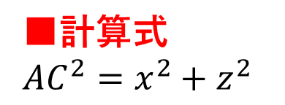
3Dでの２点間の距離
ピタゴラスの定理を計算するにはACの長さが必要です。
ACを求めるには緑色の直角三角形から計算します。
B
■計算式
$${AC}^{2}=x^{2}+z^{2}$$
$$y$$
C
$$z$$
$$x$$
A

Slide 5
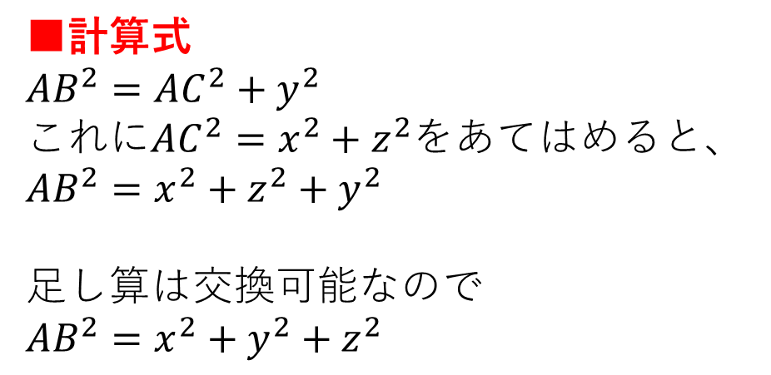
3Dでの２点間の距離
ABの長さを求めるピタゴラスの定理にこれを当てはめると、
３Dの２点間の距離の公式となります。
B
■計算式
$${AB}^{2}={AC}^{2}+y^{2}$$
これに${AC}^{2}=x^{2}+z^{2}$をあてはめると、
$${AB}^{2}=x^{2}+z^{2}+y^{2}$$
足し算は交換可能なので
$${AB}^{2}=x^{2}+y^{2}+z^{2}$$
$$y$$
C
$$z$$
$$x$$
A

